Slide 1
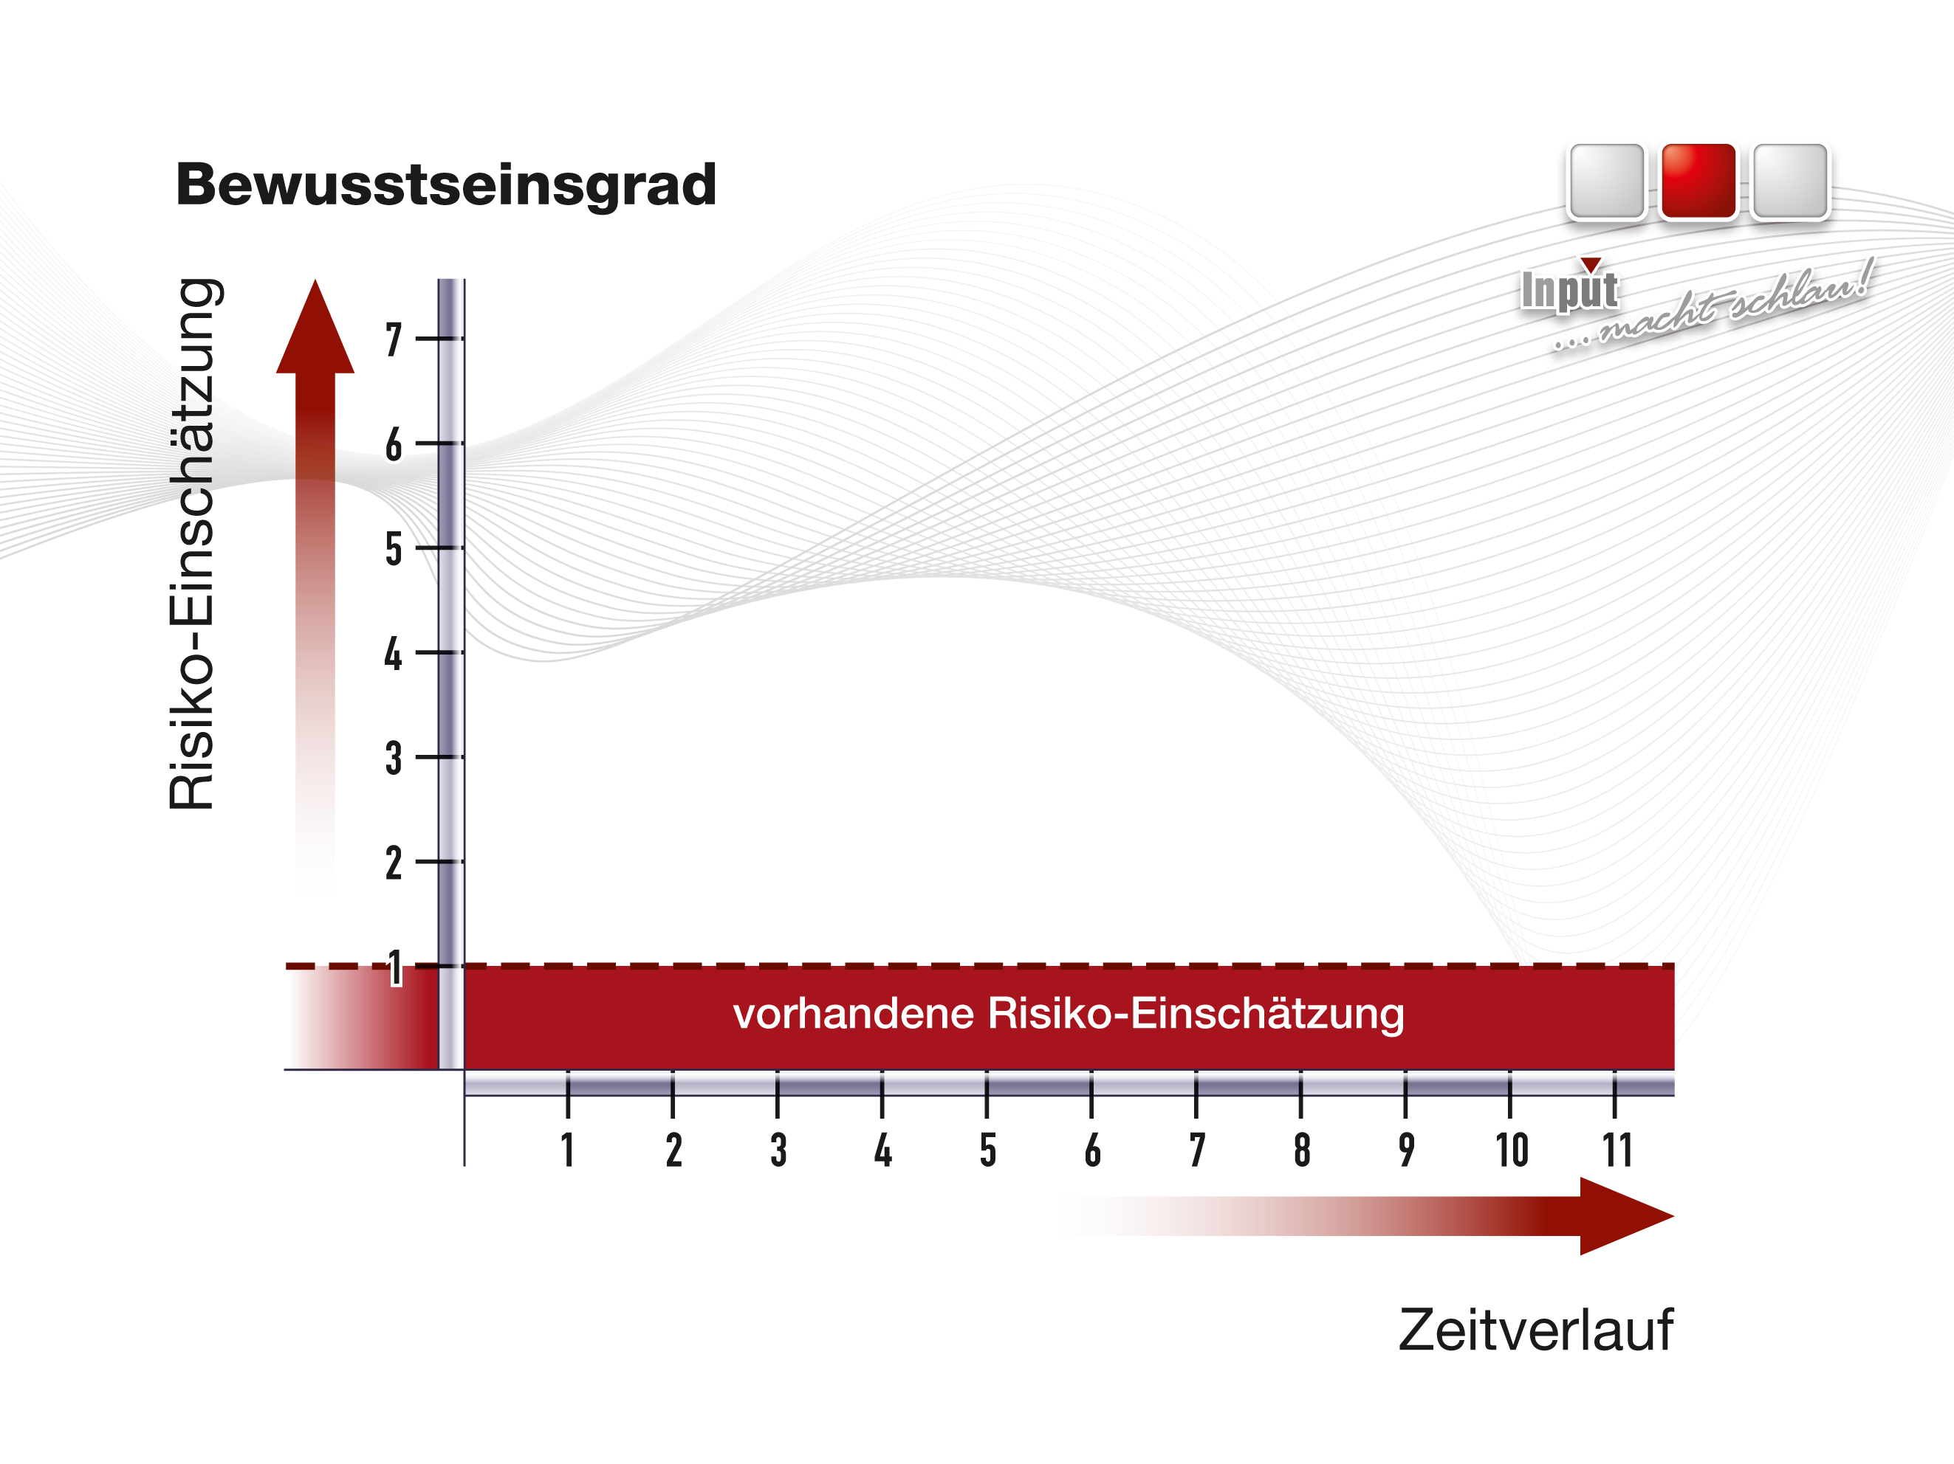
Notes:
Wird keine Bedrohung empfunden, sinkt die Bereitschaft zur Vorsorge!
Beispiel:
Mitarbeiter werden spontan am Werkstor befragt:
Wie wahrscheinlich ist es, dass sie sich heute eine Handverletzung zuziehen?“
Alle auf diese Weise gewonnenen Daten definieren willkürlich die vorhandenen Risikoeinschätzung - den Ausgangswert 1.
Wird eine wirkungsvolle Aktion gefahren, steigt die Einschätzung
der Eintrittswahrscheinlichkeit und die Wahrnehmung einer Bedrohung.

Slide 2
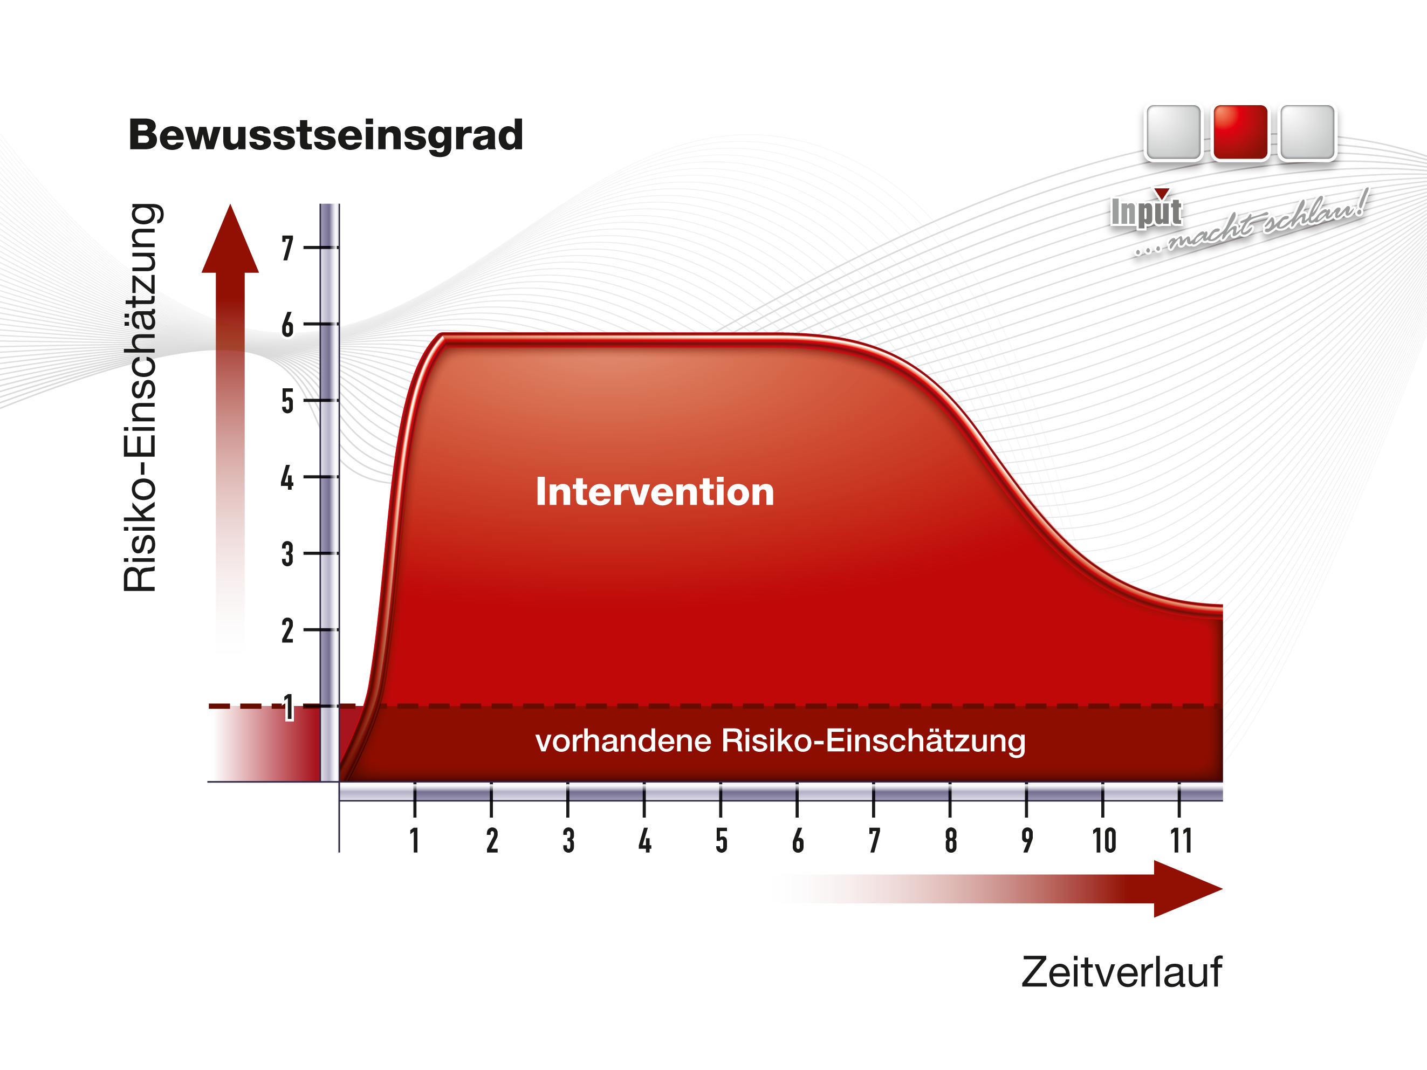
Notes:
Gelingt es durch eine Intervention zur Bewusstseinsbildung die Risikoeinschätzung
auf dieser Skala beispielsweise um 5 Punkte nach oben zu heben,
kann gesteigerte Sensibilität (Vorsicht, Aufmerksamkeit) unterstellt werden.
Der prozentuale Anstieg der Kurve ist ein Maß für die Qualität einer Aktion.
Wenn der Aussage zugestimmt wird, dass die 'Risikoeinschätzung das Vorsorgeverhalten bestimmt',
wird sich das Ergebnis in der Unfallstatistik kurzfristig und in der Fehlzeitenstatistik mittelfristig widerspiegeln.
Mit einer erfolgreichen Intervention zur Sensibilisierung der Mitarbeiter gelingt es,
die erhöhte Risikoeinschätzung möglichst lange aufrechtzuerhalten.
Die Dauer auf höchstem Niveau ist ein Maß dafür, wie intensiv die Kampagne von den Führungskräften
angenommen worden ist bzw. welches Niveau die Sicherheits- und Gesundheitskultur bereits hat.
Empfinden Führungskräfte die Intervention als ihre Maßnahme, als ihren Erfolg, als Unterstützung
ihrer Verantwortung im Arbeitsschutz gerecht zu werden,
dann bleibt die erhöhte Sensibilität über einen längeren Zeitraum erhalten.

Slide 3
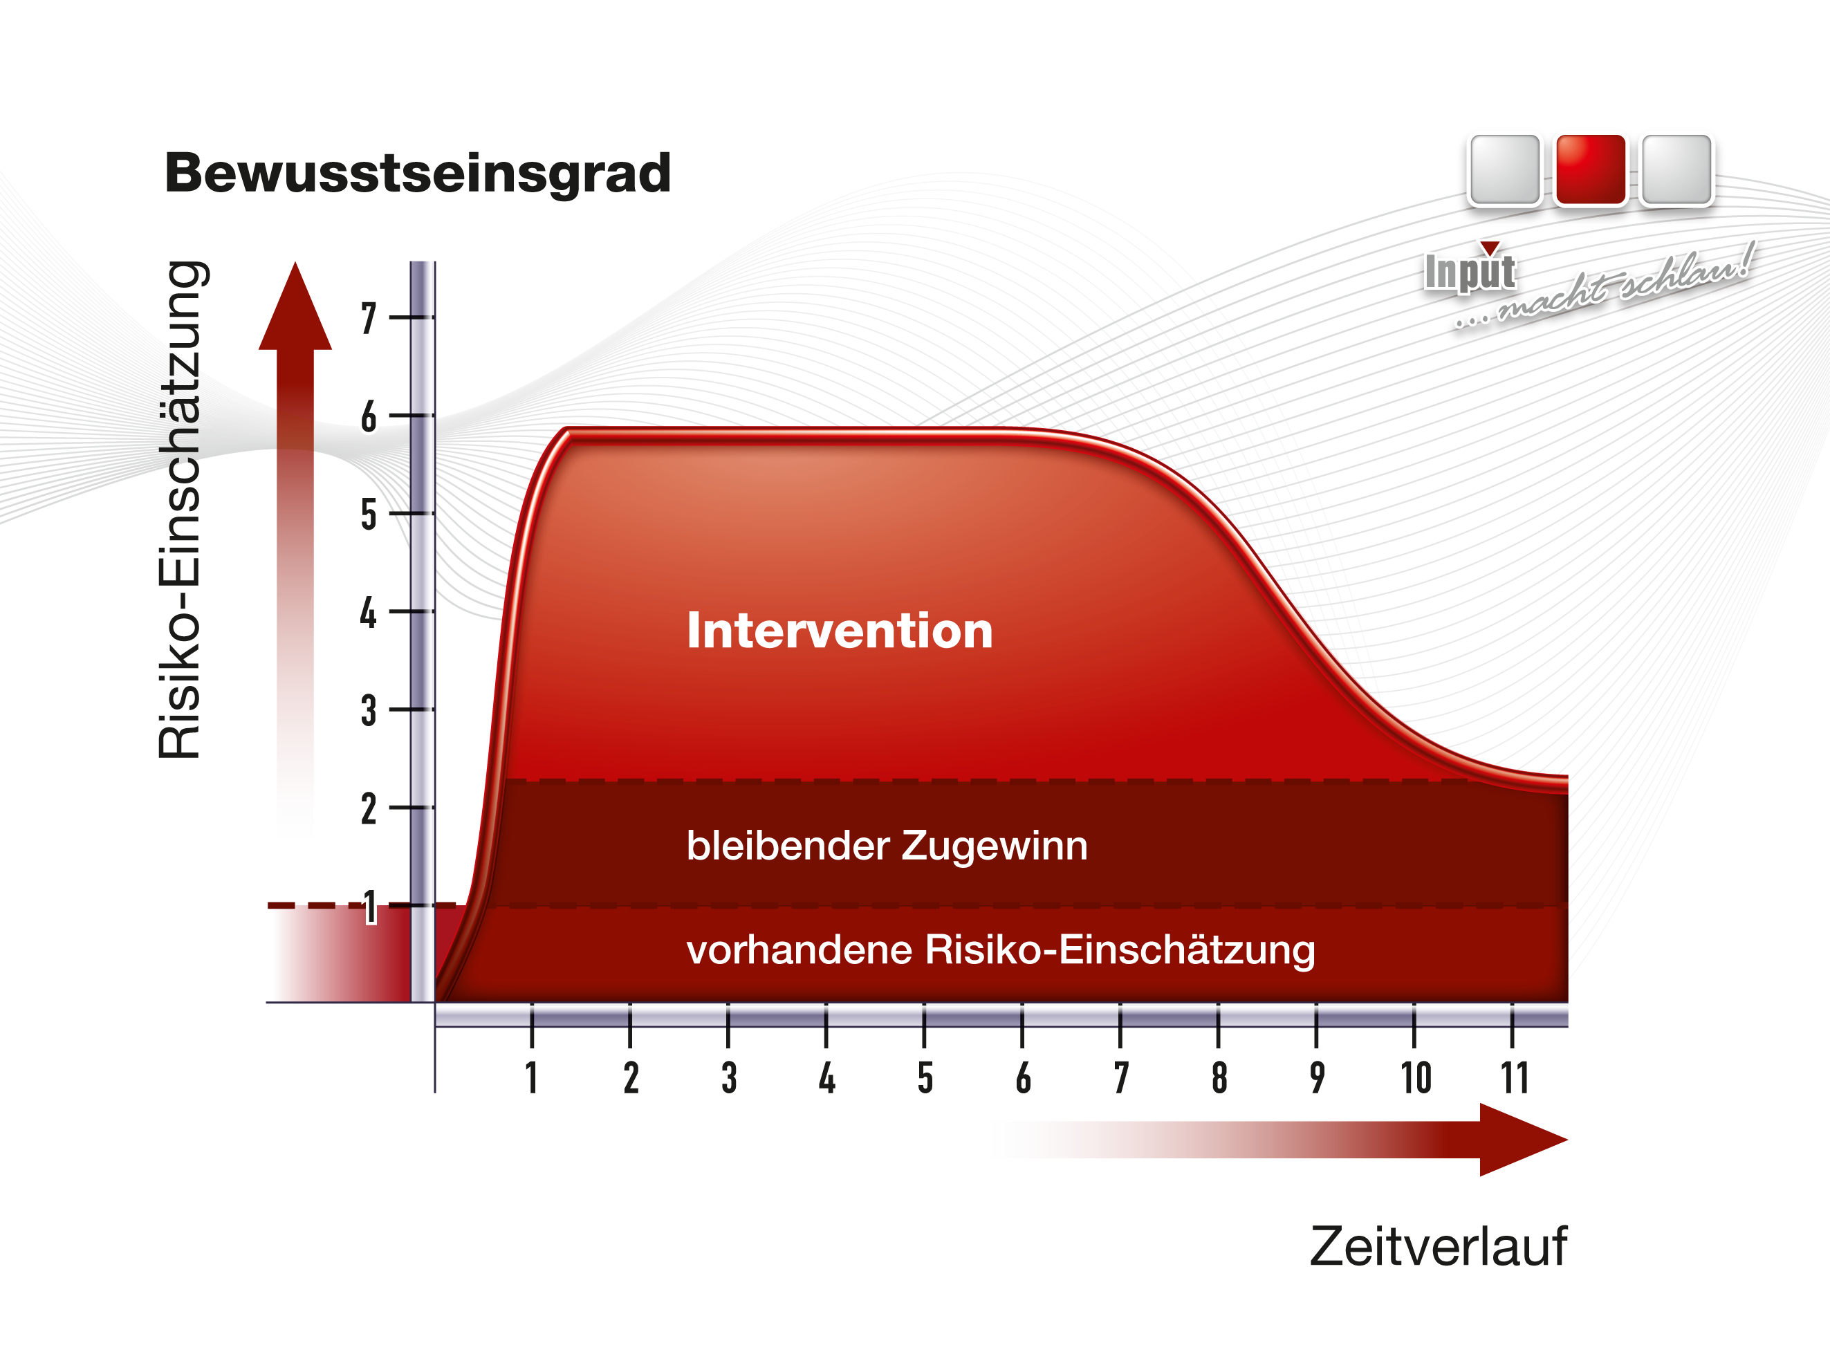
Notes:
Das fatale Problem ist, dass die Risikoeinschätzung umso eher absinkt,
je erfolgreicher die Maßnahme ist. Gesunkene Unfallzahlen/Fehlzeiten oder Null-Unfälle
durch bessere Bewältigungsstrategien und höhere Sensibilität beweisen täglich,
dass keine Bedrohungen vorhanden sind.
Versuche einer künstlichen Aufrechterhaltung einer Bedrohung im Empfinden
der Mitarbeiter werden abgelehnt und gefährden die Glaubwürdigkeit der Akteure.
Beruhigend wirkt die Tatsache, dass viele Indizien darauf hinweisen,
dass jede Intervention einen bleibenden Zugewinn hinterlässt.
Was in jedem Fall einer nachhaltigen Wirkung dient,
sind technische und organisatorische Veränderungen,
wenn sie als Ergebnisse eines erhöhten Grades
an Bewusstsein/Sensibilisierung aus der Intervention umgesetzt wurden.
Sensibilisieren ist wie Staub wischen!
Ein permanenter Vorgang, der nie endet
Ein Ende wird es nur geben, wenn technische und organisatorische
Lösungen gefunden werden, die eine Sensibilisierung überflüssig werden lassen.
Dazu ist es notwendig, dass die gesamte Führungsmannschaft inklusive
der Unternehmensleitung durch die Maßnahme ebenfalls sensibilisiert wurde.

